Slide 1

Python 3.11
Django 5 — MVT
UPBCash
PostgreSQL
Docker
Cómo funciona por dentro
HTML · CSS · JS
Una explicación técnica accesible del sistema de billetera digital universitaria
github.com/cchaires/UPBCash

Slide 2
ARQUITECTURA DEL SISTEMA
6 módulos independientes · cada uno con una sola responsabilidad
events/
stalls/
¿Por qué dividirlo así?
Gestiona eventos y roles de cada usuario
Puestos de venta, mapa e inventario
Si algo falla en las compras, buscamos en commerce/. Si falla el saldo, buscamos en accounting/. No hay que revisar todo el proyecto.
Patrón MVT de Django: el Modelo define los datos, la Vista procesa la lógica y el Template es lo que el usuario ve en pantalla.
commerce/
accounting/
Carrito, órdenes y entrega con QR
Saldo de UCoins y movimientos de dinero
operations/
core/
Auditoría del staff y soporte
Pantallas web (vistas y plantillas HTML)

Slide 3




BASE DE DATOS
¿Qué información guarda el sistema?
Cada modelo es una tabla en la base de datos. Django los crea automáticamente a partir de clases Python.
EventCampaign
StallProduct
SalesOrder
LedgerTransaction
· Nombre del evento
· Nombre del producto
· Cliente que compró
· Tipo de movimiento
· Fecha de inicio y fin
· Precio en UCoins
· Puesto donde compró
· Llave única anti-duplicados
· Ventana pública para clientes
· Stock disponible
· Total en UCoins
· Referencia al objeto relacionado
· Estado: borrador / activo / cerrado
· Umbral de bajo inventario (15%)
· Estado: pagado → entregado
· Estado: registrado / anulado

Slide 4
SISTEMA DE ROLES Y PERMISOS
Cada usuario solo ve y puede hacer lo que le corresponde
¿Cómo funciona?
¿Qué puede hacer cada rol?
1
El usuario inicia sesión
Acción
Cliente
Vendedor
Staff
El sistema identifica el evento activo y consulta qué rol tiene esa persona en ese evento.
Ver y comprar en el menú
✓
Recargar saldo (UCoins)
✓
Se construye el "snapshot"
Ver historial de compras
✓
2
Gestionar productos e inv.
✓
Una fotografía del momento: ¿tiene rol cliente, vendedor o staff? ¿Hay evento activo?
Ver ventas y escanear QR
✓
Crear y editar el evento
✓
3
Se verifica el permiso
Asignar puestos en el mapa
✓
Antes de mostrar cualquier pantalla, se pregunta: ¿tiene permiso para ver esto? Si no, se redirige.
Otorgar UCoins a clientes
✓
Ver bitácora de auditoría
✓
4
Se muestra la pantalla correcta
El mismo usuario puede tener distinto rol en cada evento — los permisos son por evento, no globales.
Cliente → /cliente/ · Vendedor → /vendedor/ · Staff → /staff/

Slide 5
FLUJO DE COMPRA — QUÉ PASA POR DENTRO
Cuando el cliente paga, el sistema hace 7 cosas en menos de 1 segundo
1
2
3
4
Bloquea el carrito
Valida el puesto
Verifica el saldo
Crea la orden de venta
Evita que dos personas compren el mismo último producto al mismo tiempo.
El carrito solo puede tener productos de un mismo puesto por transacción.
Confirma que el cliente tiene suficientes UCoins antes de seguir.
Genera un número de orden único y guarda cada producto comprado.
5
6
7
Descuenta el inventario
Registra el movimiento
Genera el código QR
Resta el stock de cada producto y registra el movimiento.
Crea la transacción contable: descuenta la billetera del cliente.
Crea un código único para que el vendedor confirme la entrega.
Si cualquiera de estos pasos falla (saldo insuficiente, stock agotado, etc.) el sistema revierte todo. Nada queda a medias.

Slide 6
SISTEMA DE SALDO Y CONTABILIDAD
Cada peso que entra y sale queda registrado con dos apuntes contables
La analogía:
Es como la contabilidad de un banco: cuando alguien recarga $100, al mismo tiempo se suman $100 a su cuenta Y se registran $100 en la caja de la plataforma. La suma siempre es cero.
Los 6 tipos de movimiento de dinero:
Protección anti-duplicados
Tipo
¿Quién lo genera?
¿Qué hace?
Idempotency Key (llave única)
Recarga online
El cliente
Suma UCoins a su billetera desde la app
Cada transacción tiene una llave única. Si el usuario hace doble clic en 'Pagar' o hay un problema de red y la petición se repite, el sistema detecta que ya existe esa transacción y no la registra dos veces. El cobro nunca se duplica.
Recarga en efectivo
El staff
El organizador acredita UCoins manualmente
Compra
El sistema
Descuenta UCoins al pagar el carrito
Reembolso
El staff
Devuelve UCoins a la billetera del cliente
Ajuste
El staff
Corrección manual de saldo
WalletBalanceCache
Expiración
Al cerrar evento
El saldo restante expira y se registra
El saldo no se recalcula desde cero en cada consulta. Se mantiene un caché actualizado con cada movimiento. Esto hace que mostrar el saldo sea instantáneo sin importar cuántas transacciones tenga el usuario.

Slide 7
GESTIÓN DE INVENTARIO
El sistema controla el stock automáticamente y avisa cuando queda poco
Tipos de producto:
📦 Inventariable
♾️ No inventariable
Tiene stock contado (ej: 50 tacos). El sistema descuenta uno cada vez que alguien compra. Cuando llega al 15% del stock inicial, aparece la etiqueta "Próximo a agotarse" en el menú del cliente.
Sin límite de stock (ej: servicio de impresión). No se descuenta nada al vender. El sistema lo marca como disponible indefinidamente.
¿De dónde viene el 15%?
Cuando el vendedor registra un producto con, por ejemplo, 100 piezas de stock inicial, el sistema calcula automáticamente que el aviso de 'Próximo a agotarse' debe aparecer cuando queden 15 o menos (ceil(100 × 0.15) = 15). Este umbral se recalcula automáticamente cada vez que se actualiza el stock base. El vendedor nunca tiene que configurarlo manualmente.
Cada cambio en el inventario (venta, ajuste manual, incremento) queda registrado en StockMovement con fecha, cantidad y quién lo hizo.

Slide 8





SEGURIDAD DEL SISTEMA
6 capas de protección implementadas en el código
Login con matrícula o correo
@login_required en todo
El usuario puede autenticarse con cualquiera de los dos. No depende de un solo identificador.
Cada pantalla privada tiene el decorador @login_required. Sin sesión activa, el sistema redirige automáticamente al login.
Permisos por evento
Transacciones atómicas
Un usuario puede ser cliente en un evento y staff en otro. Los permisos no son globales, son por evento específico.
Si el pago falla a mitad del proceso, todo se revierte. Nunca queda el dinero descontado sin generar la orden.
Validación en la base de datos
Llave secreta en producción
Las restricciones existen tanto en el código Python como en la BD. Nadie puede guardar datos inválidos aunque el código falle.
El sistema lanza error si se detecta una clave insegura (muy corta o con el prefijo 'django-insecure'). Protege contra errores de configuración.

Slide 9
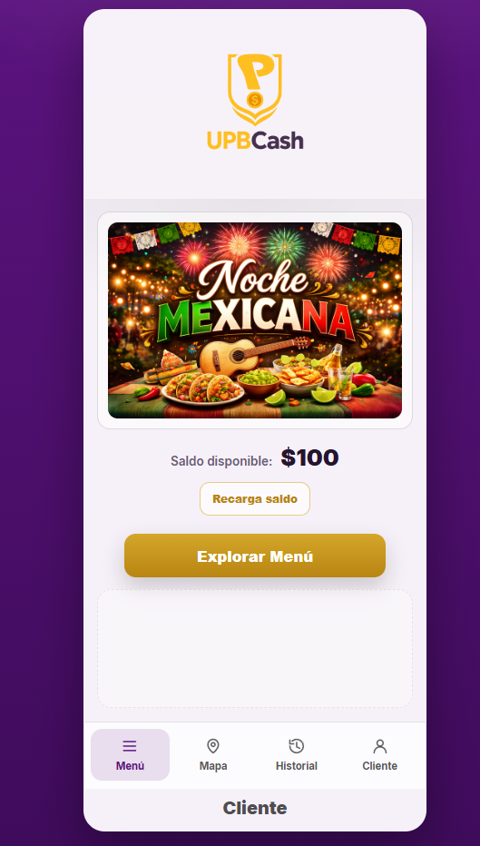
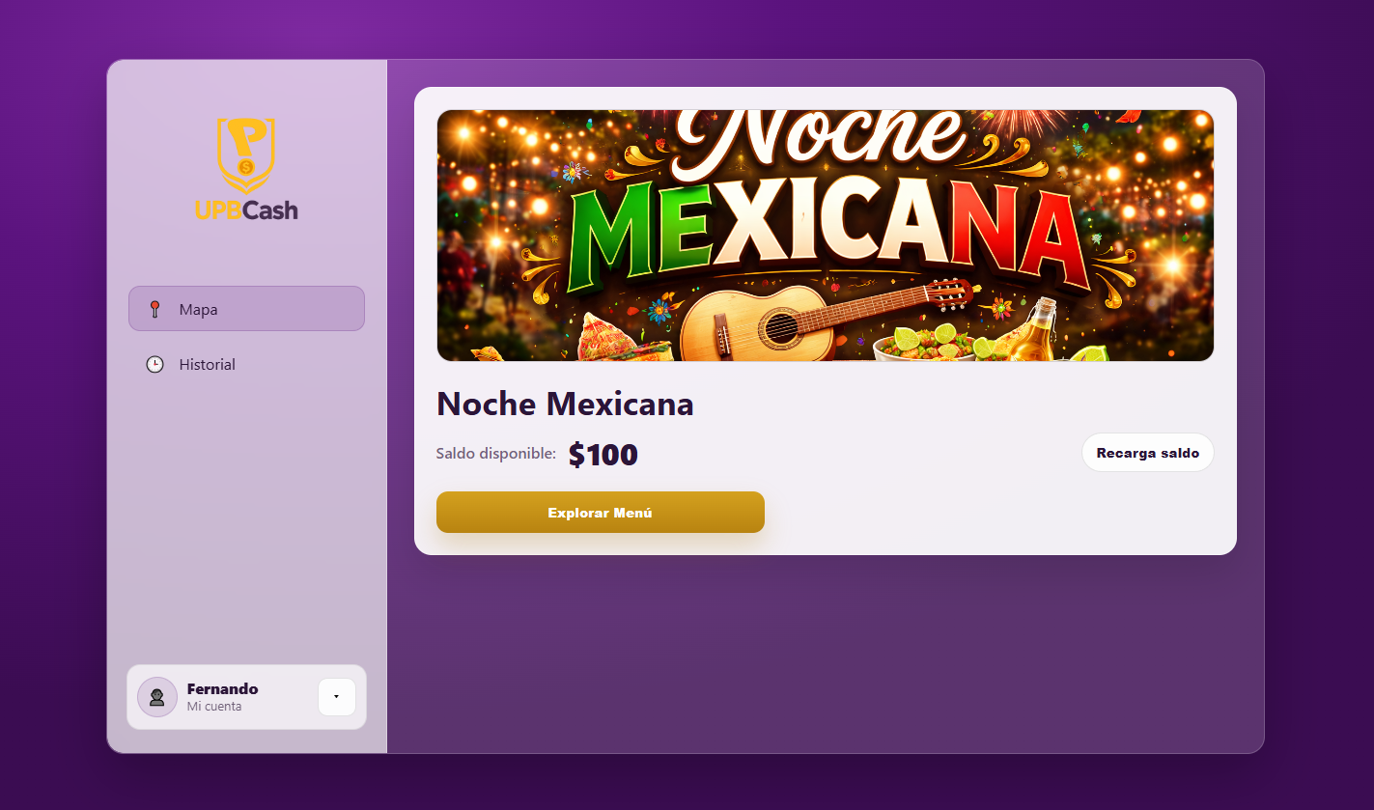
INTERFAZ DE USUARIO
La misma app, tres experiencias distintas según el rol
Móvil — Cliente
Web — Cliente Layout

Slide 10
RUTAS WEB Y API REST
Qué URL hace qué — y cómo el mapa interactivo se comunica en tiempo real
Rutas web principales
URL
¿Qué hace?
Acceso
POST /orders/qr/verify
GET /map/state
/cliente/menu/
Muestra el menú de puestos con filtros
Cliente
PATCH /map/spots/{id}
POST /stalls/{id}/assign-spot
/cliente/carrito/
Revisa el carrito y confirma el pago
Cliente
/vendedor/productos/
Alta y edición de productos del puesto
Vendedor
POST /cart/checkout
POST /map/spots
/vendedor/ventas/
Órdenes recibidas con estado actual
Vendedor
/staff/
Panel de control: usuarios y roles
Staff
/staff/eventos/
Crear o editar la campaña del evento
Staff
/staff/mapa-asignacion/
Asignar puestos en el mapa del evento
Staff
API REST — para el mapa interactivo y acciones del staff
Además de las pantallas web, el sistema tiene endpoints que responden en formato JSON. El mapa interactivo del staff usa estos endpoints: cuando el organizador mueve un puesto en el mapa, el navegador manda una petición a /api/events/{id}/map/spots/{spot_id} y el servidor actualiza la posición sin recargar la página.

Slide 11
DESPLIEGUE Y CONFIGURACIÓN
De cero a funcionando en 4 comandos
cp .env.example .env
Variables clave del archivo .env
1
Variable
¿Para qué sirve?
Crea el archivo de configuración con las variables del entorno (contraseña de la BD, clave secreta, modo debug).
DJANGO_SECRET_KEY
Clave criptográfica. ≥50 caracteres en producción.
docker compose up -d db
DJANGO_DEBUG
True = muestra errores en pantalla (solo desarrollo).
2
DB_ENGINE
postgresql o sqlite — cambia la base de datos usada.
Levanta la base de datos PostgreSQL en un contenedor Docker. La app y la BD corren aisladas del sistema operativo.
DB_HOST / DB_PORT
Dirección de la BD (127.0.0.1 local, 'db' en Docker).
python manage.py migrate
DJANGO_ALLOWED_HOSTS
Dominios desde los que se puede acceder a la app.
3
¿Qué es Docker? → Una herramienta que empaqueta la app y sus dependencias en un 'contenedor'. Así funciona exactamente igual en cualquier computadora, sin importar el sistema operativo.
Lee todos los archivos de migración y crea las tablas en la base de datos. Cada cambio al modelo genera una nueva migración.
python manage.py runserver
¿Qué es una migración? → Cada vez que se crea o modifica un modelo (tabla de la BD), Django genera un archivo de migración. Al correr 'migrate', ese archivo se convierte en SQL y actualiza la BD real.
4
Inicia el servidor de desarrollo. La app queda disponible en http://127.0.0.1:8000

Slide 12
UPBCash
github.com/cchaires/UPBCash
Sistema modular
Dinero seguro
Roles por evento
6 módulos independientes con responsabilidad única cada uno
Doble partida contable + transacciones atómicas + anti-duplicados
Cada usuario tiene los permisos exactos que necesita, nada más

